Slide 1
湛江市2019年中学教师职务培训
美术１班学习简报

Slide 2
学情统计
美术１班共230名学员，到目前为止成绩90分以上的优秀学员共29名；成绩合格的有78人；没开始学习的学员有18人；还要继续努力才行。

Slide 3
到目前为止成绩90分以上的优秀学员共29名
于飞 、李琳、张铭、 廖繁林、林卓、陈茂兴、花海
、杨康耀、李光忠、何俊平、龙文婷、袁康强、王海仁、许如米、戚彬彬、梁玉凤、杨运成、林美杏、张小洁、吴欢欢、邓清强、黄忠、蔡杰林、刘一秀、蔡黄生、林源、张翠妍、苏富文、谢建大

Slide 4
到目前为止登陆活跃的优秀学员共25名
花海、林静、陈婷、杨金花、麦妙、黄林密、李朝山、周小云、杨运成、欧业海、杨宏振、凌嘉慧、高昌卓、漆鹏、袁静、林剑超、苏明腾、刘春梅、李机、苏富文、易玲、陈艳、卜骁冠、蔡旭明、周善娟

Slide 5
到目前为止还没开始学习的学员共18名
黄月养、许冰心、余秀凤、方奕腾、林李军、何丽亚、谭茵、王振雄、全志勇、何伟、修瑾、许珊平、莫伟、
梁家文、邓永忠、张文浩、杨柳青、梁文灿

Slide 6
到目前为止课程学习成绩满分的优秀学员共126人
到目前为止研修作业成绩优秀的学员共45人

Slide 7
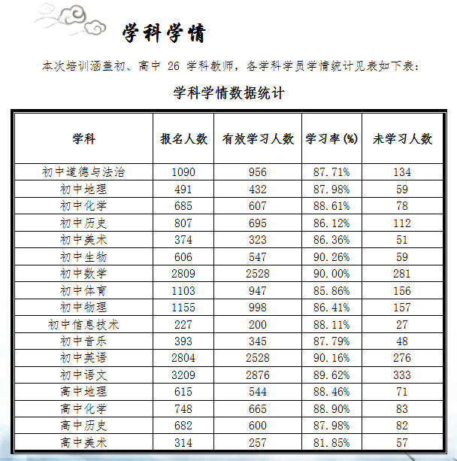

Slide 9
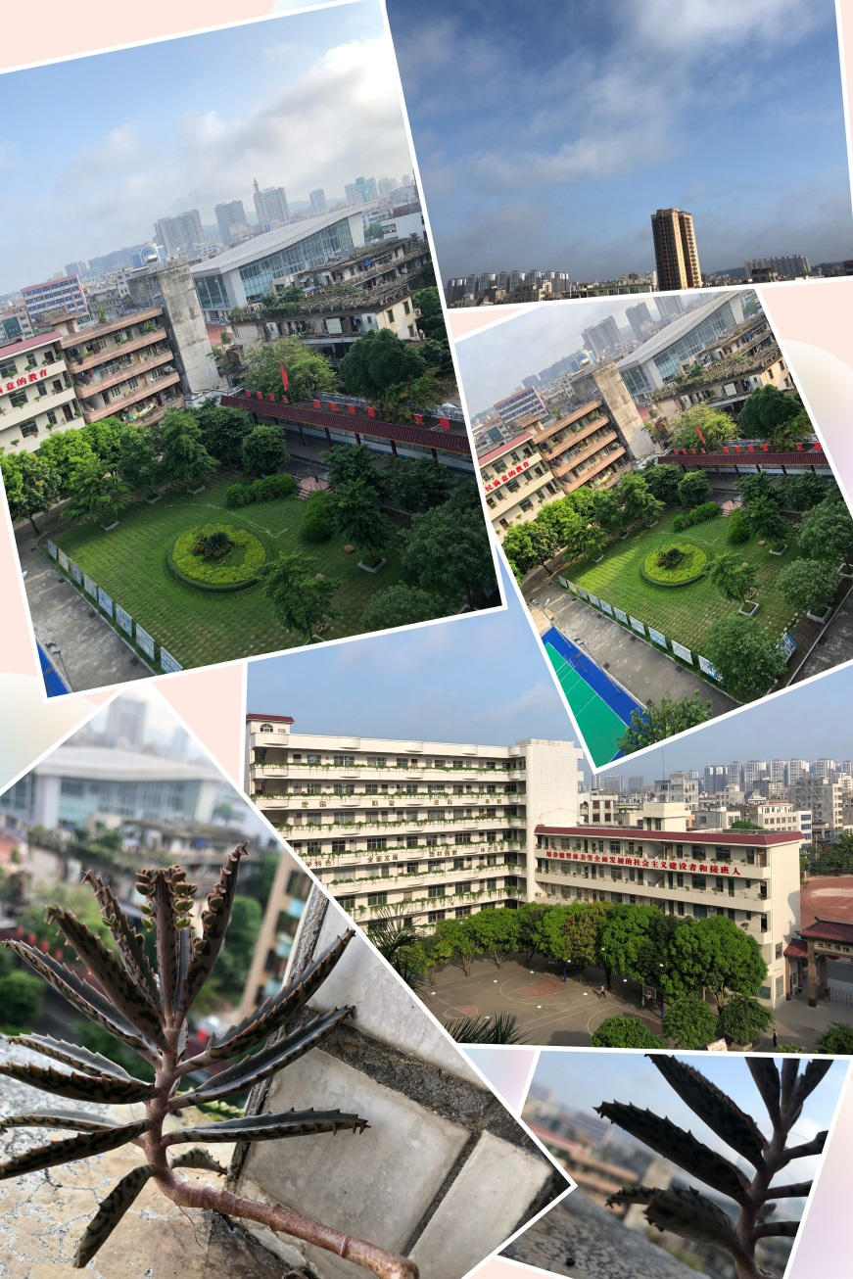
学员优秀作业

Slide 10
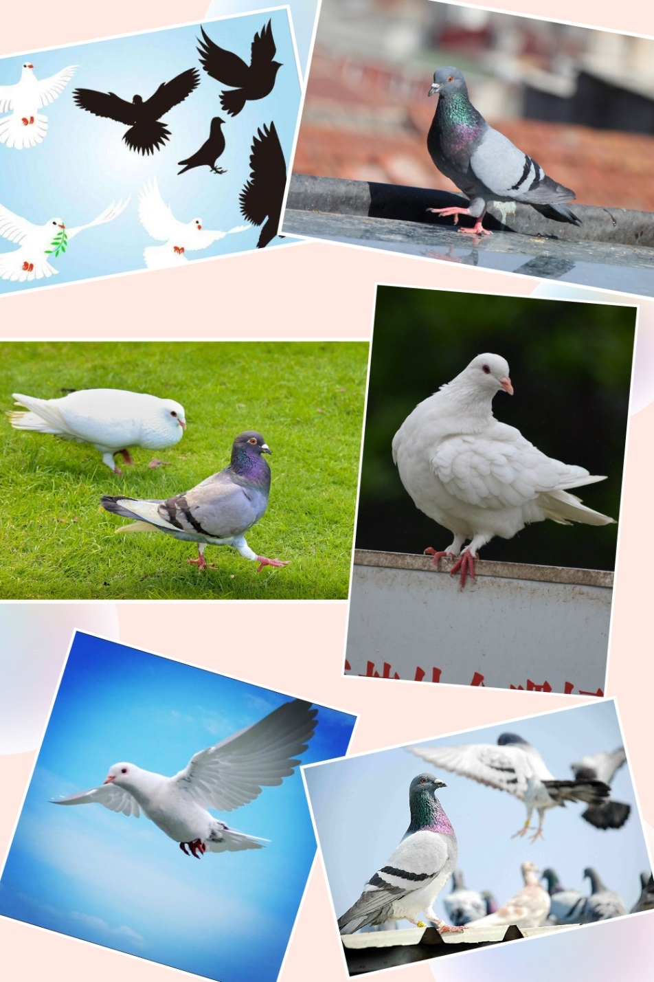
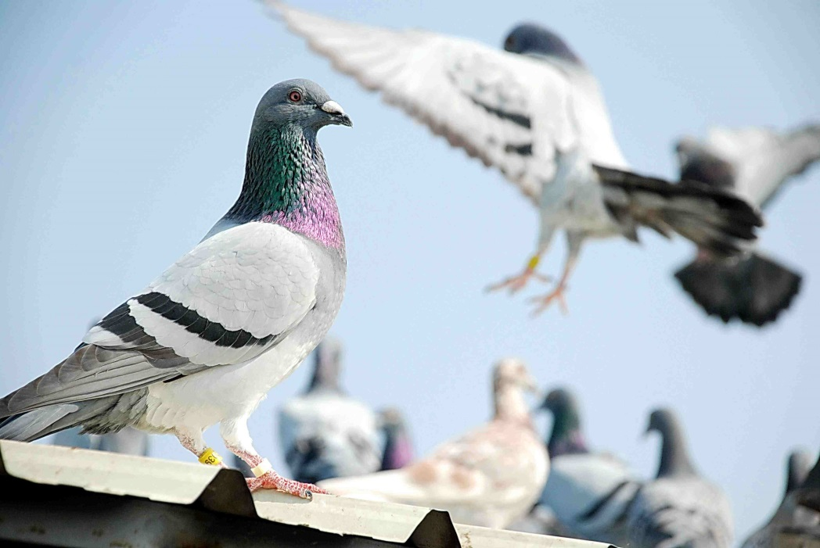
学员优秀作业

Slide 11
对研修作业的建议
通过这几天批阅各位学员上交的作业，发现多数学员选择了作业1或2，出现大量拷贝抄袭、文不对题、无病呻吟的作业，按照考核要求第二点，非常遗憾，只能评为不合格，打回重做，浪费彼此的时间。因此强烈建议大家选作作业5、6，简单且不会雷同，有条件的可以选做作业3、4。非要选作作业1、2，请自己写作，不要拷贝黏贴。如有得罪，请多包涵！

Slide 12
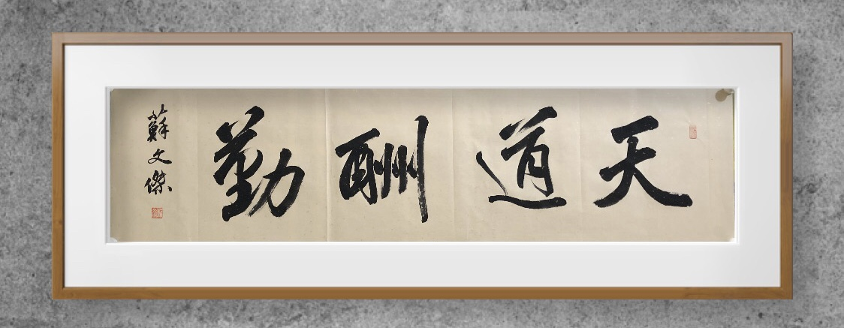
感谢各位学员的认真学习，
感谢管理员辛勤付出和指导！

